Slide 1
INFORME
SITUACIÓN ACTUAL ESPAI BARÇA
21 DE OCTUBRE DE 2023

Slide 2
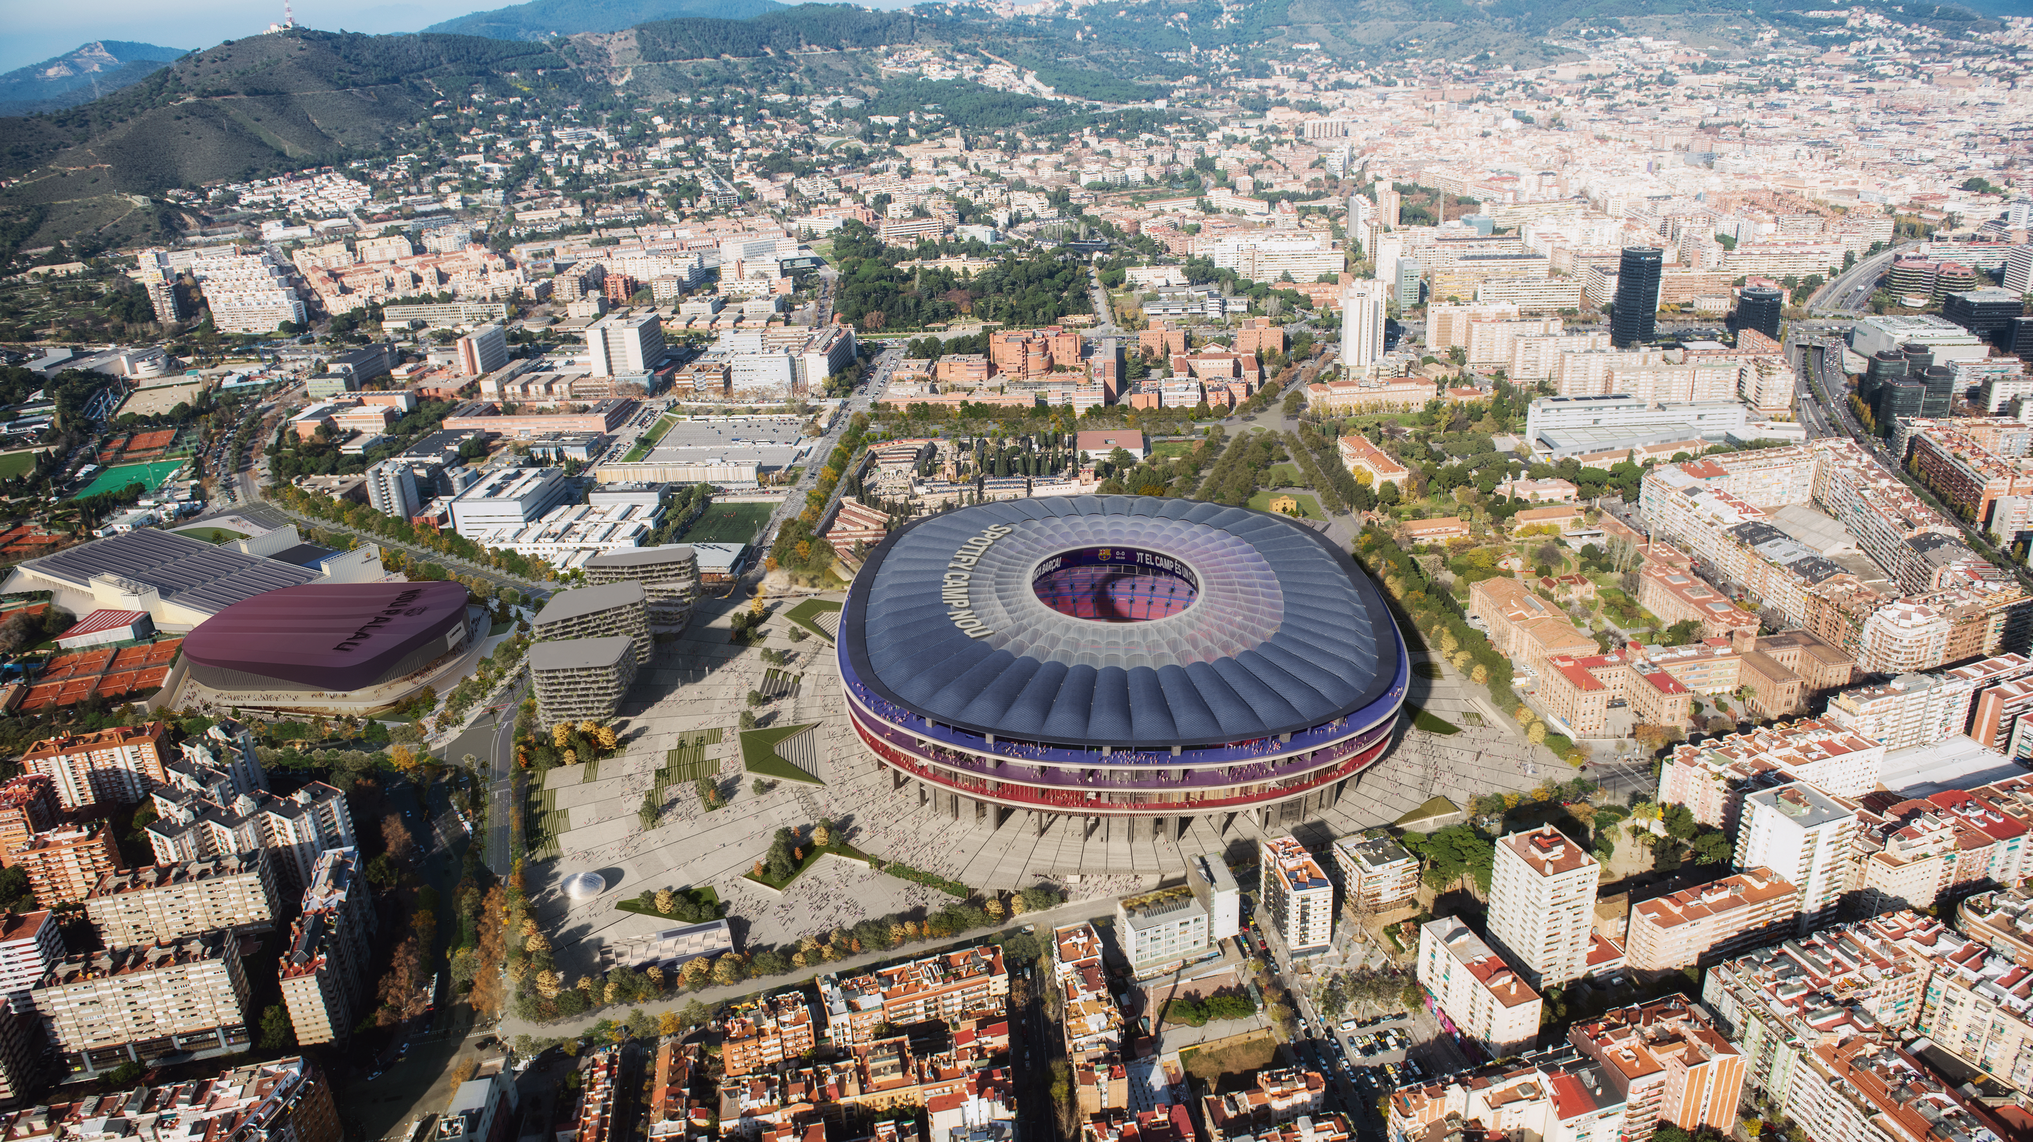
¿QUÉ SE HA HECHO
HASTA AHORA?

Slide 3
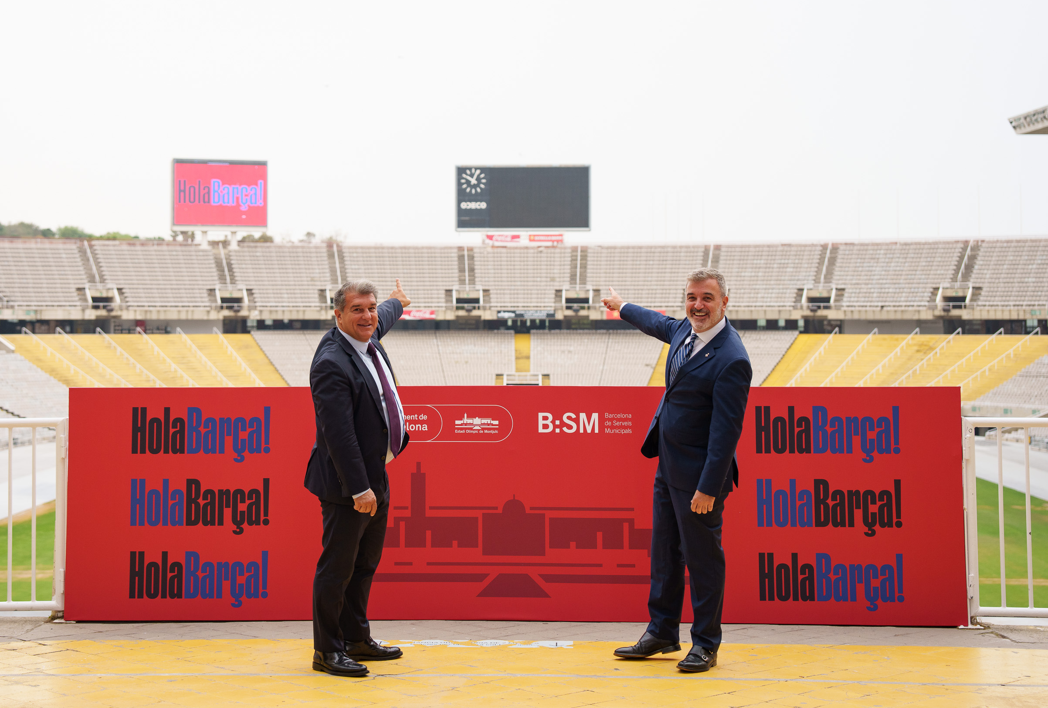
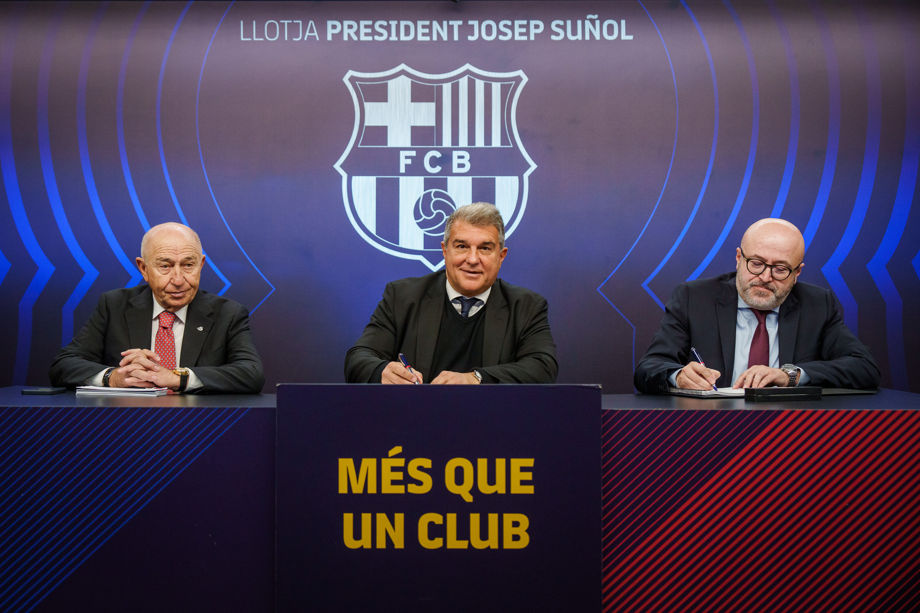
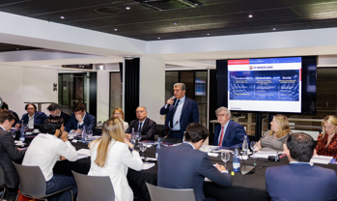
¿QUÉ SE HA HECHO HASTA AHORA?
JUN 2022
OCT 2023
JUN 2022
OCT 2023
JUN 2022
NOV 2022
DIC 2022
ENE 2023
CONVENIO CON EL AYUNTAMIENTO DE BARCELONA Y BSM PARA EL TRASLADO A MONTJUÏC HASTA NOVIEMBRE DE 2024
INICIO DEL DERRIBO PARCIAL DE LA GRADA DEL TERCER NIVEL DEL GOL SUR
FIRMA DEL CONTRATO DE CONSTRUCCIÓN DEL SPOTIFY CAMP NOU Y OBRAS DE REFORMA DEL ESTADI OLÍMPIC LLUÍS COMPANYS
LANZAMIENTO DE LA FINANCIACIÓN EN EL MERCADO

Slide 4
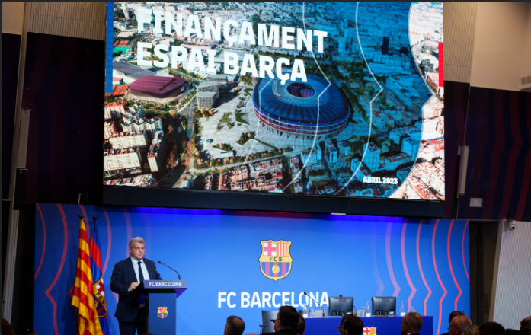
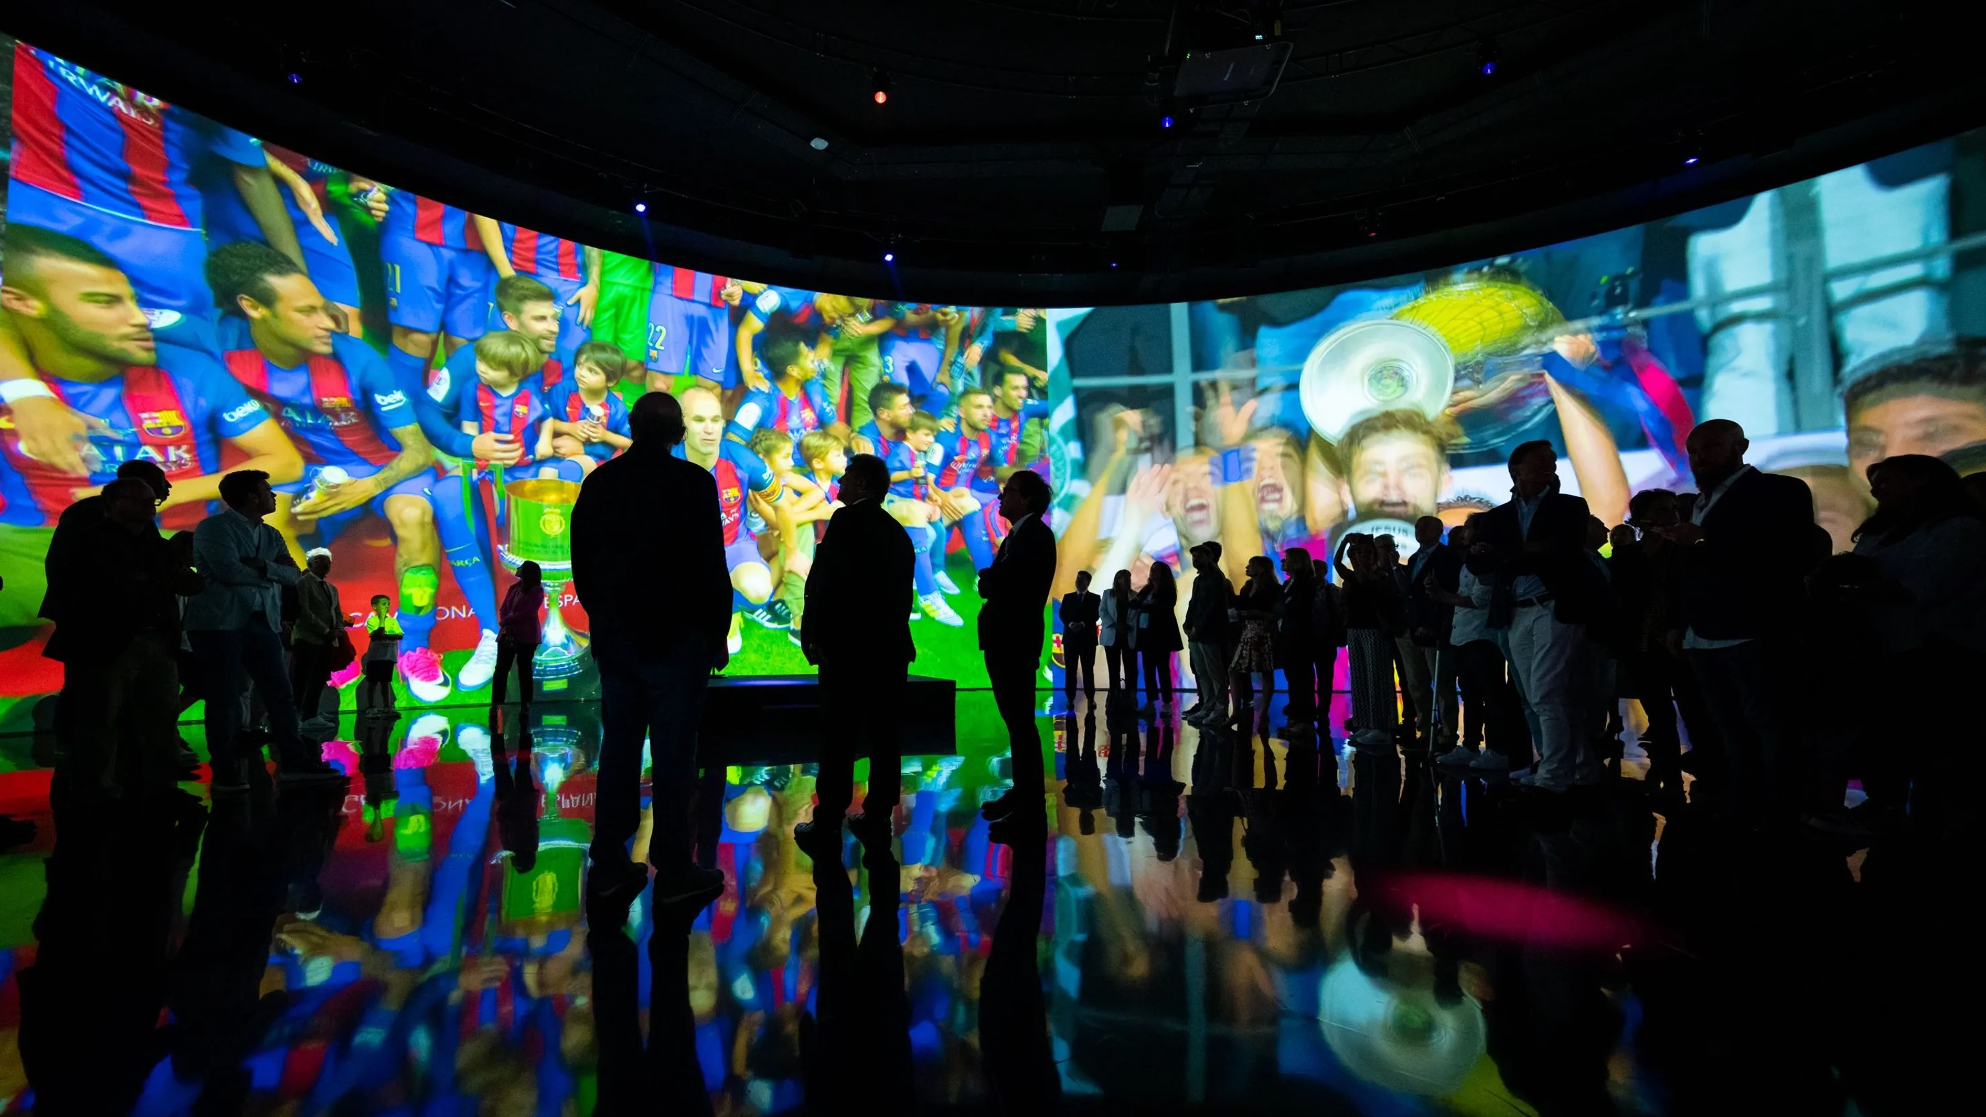
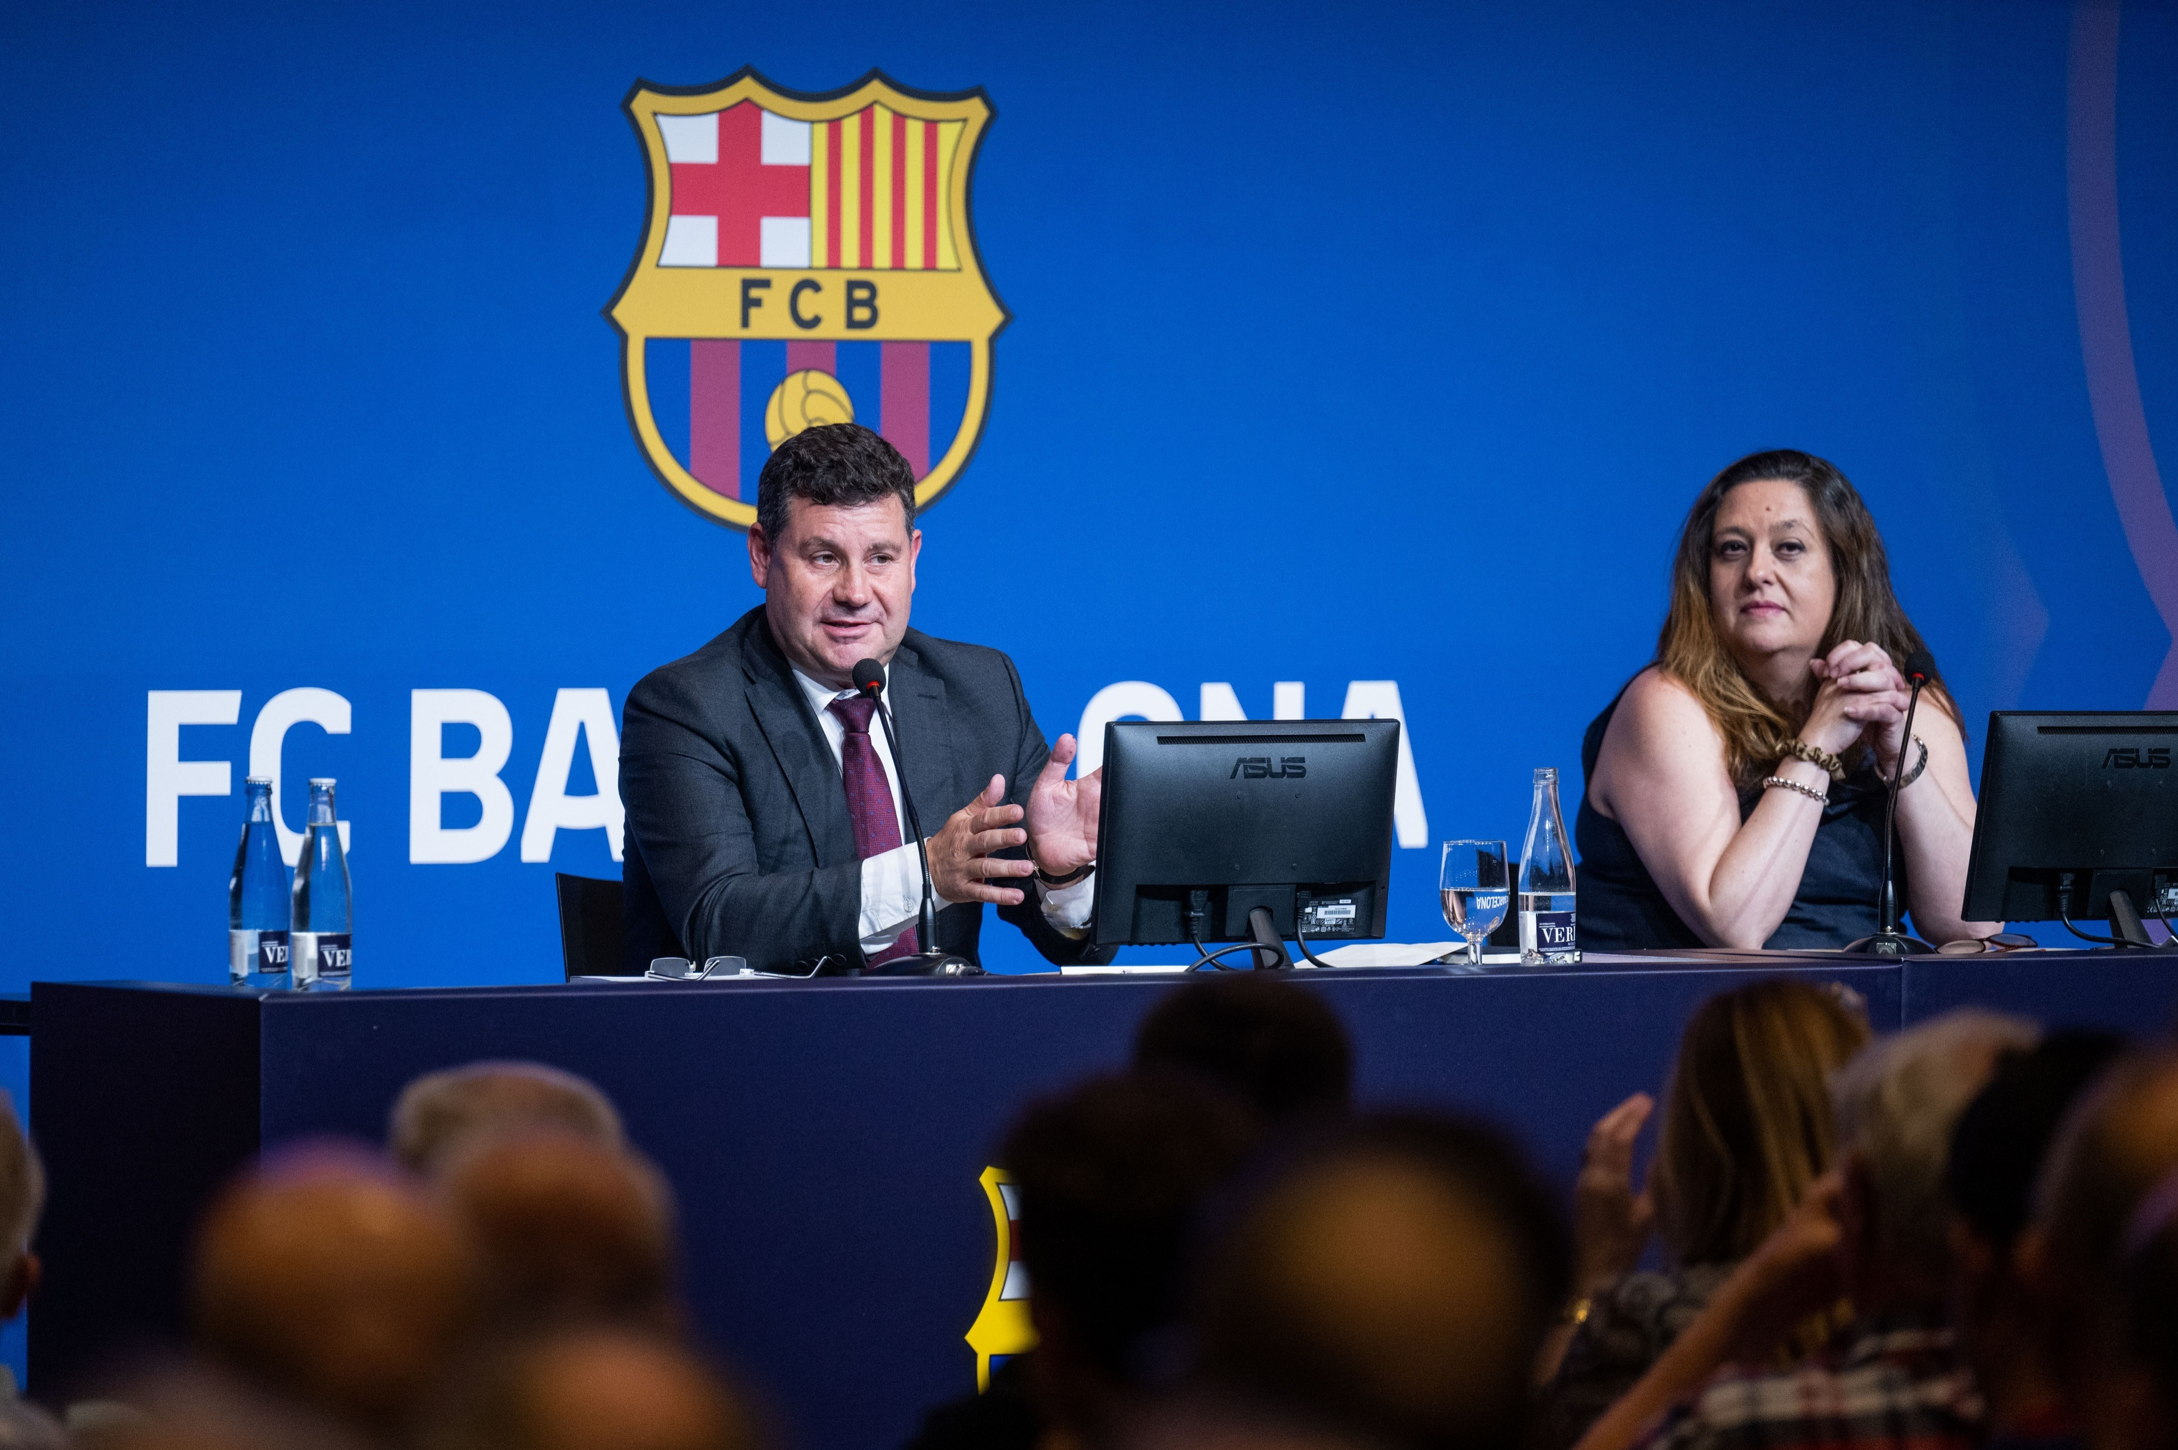
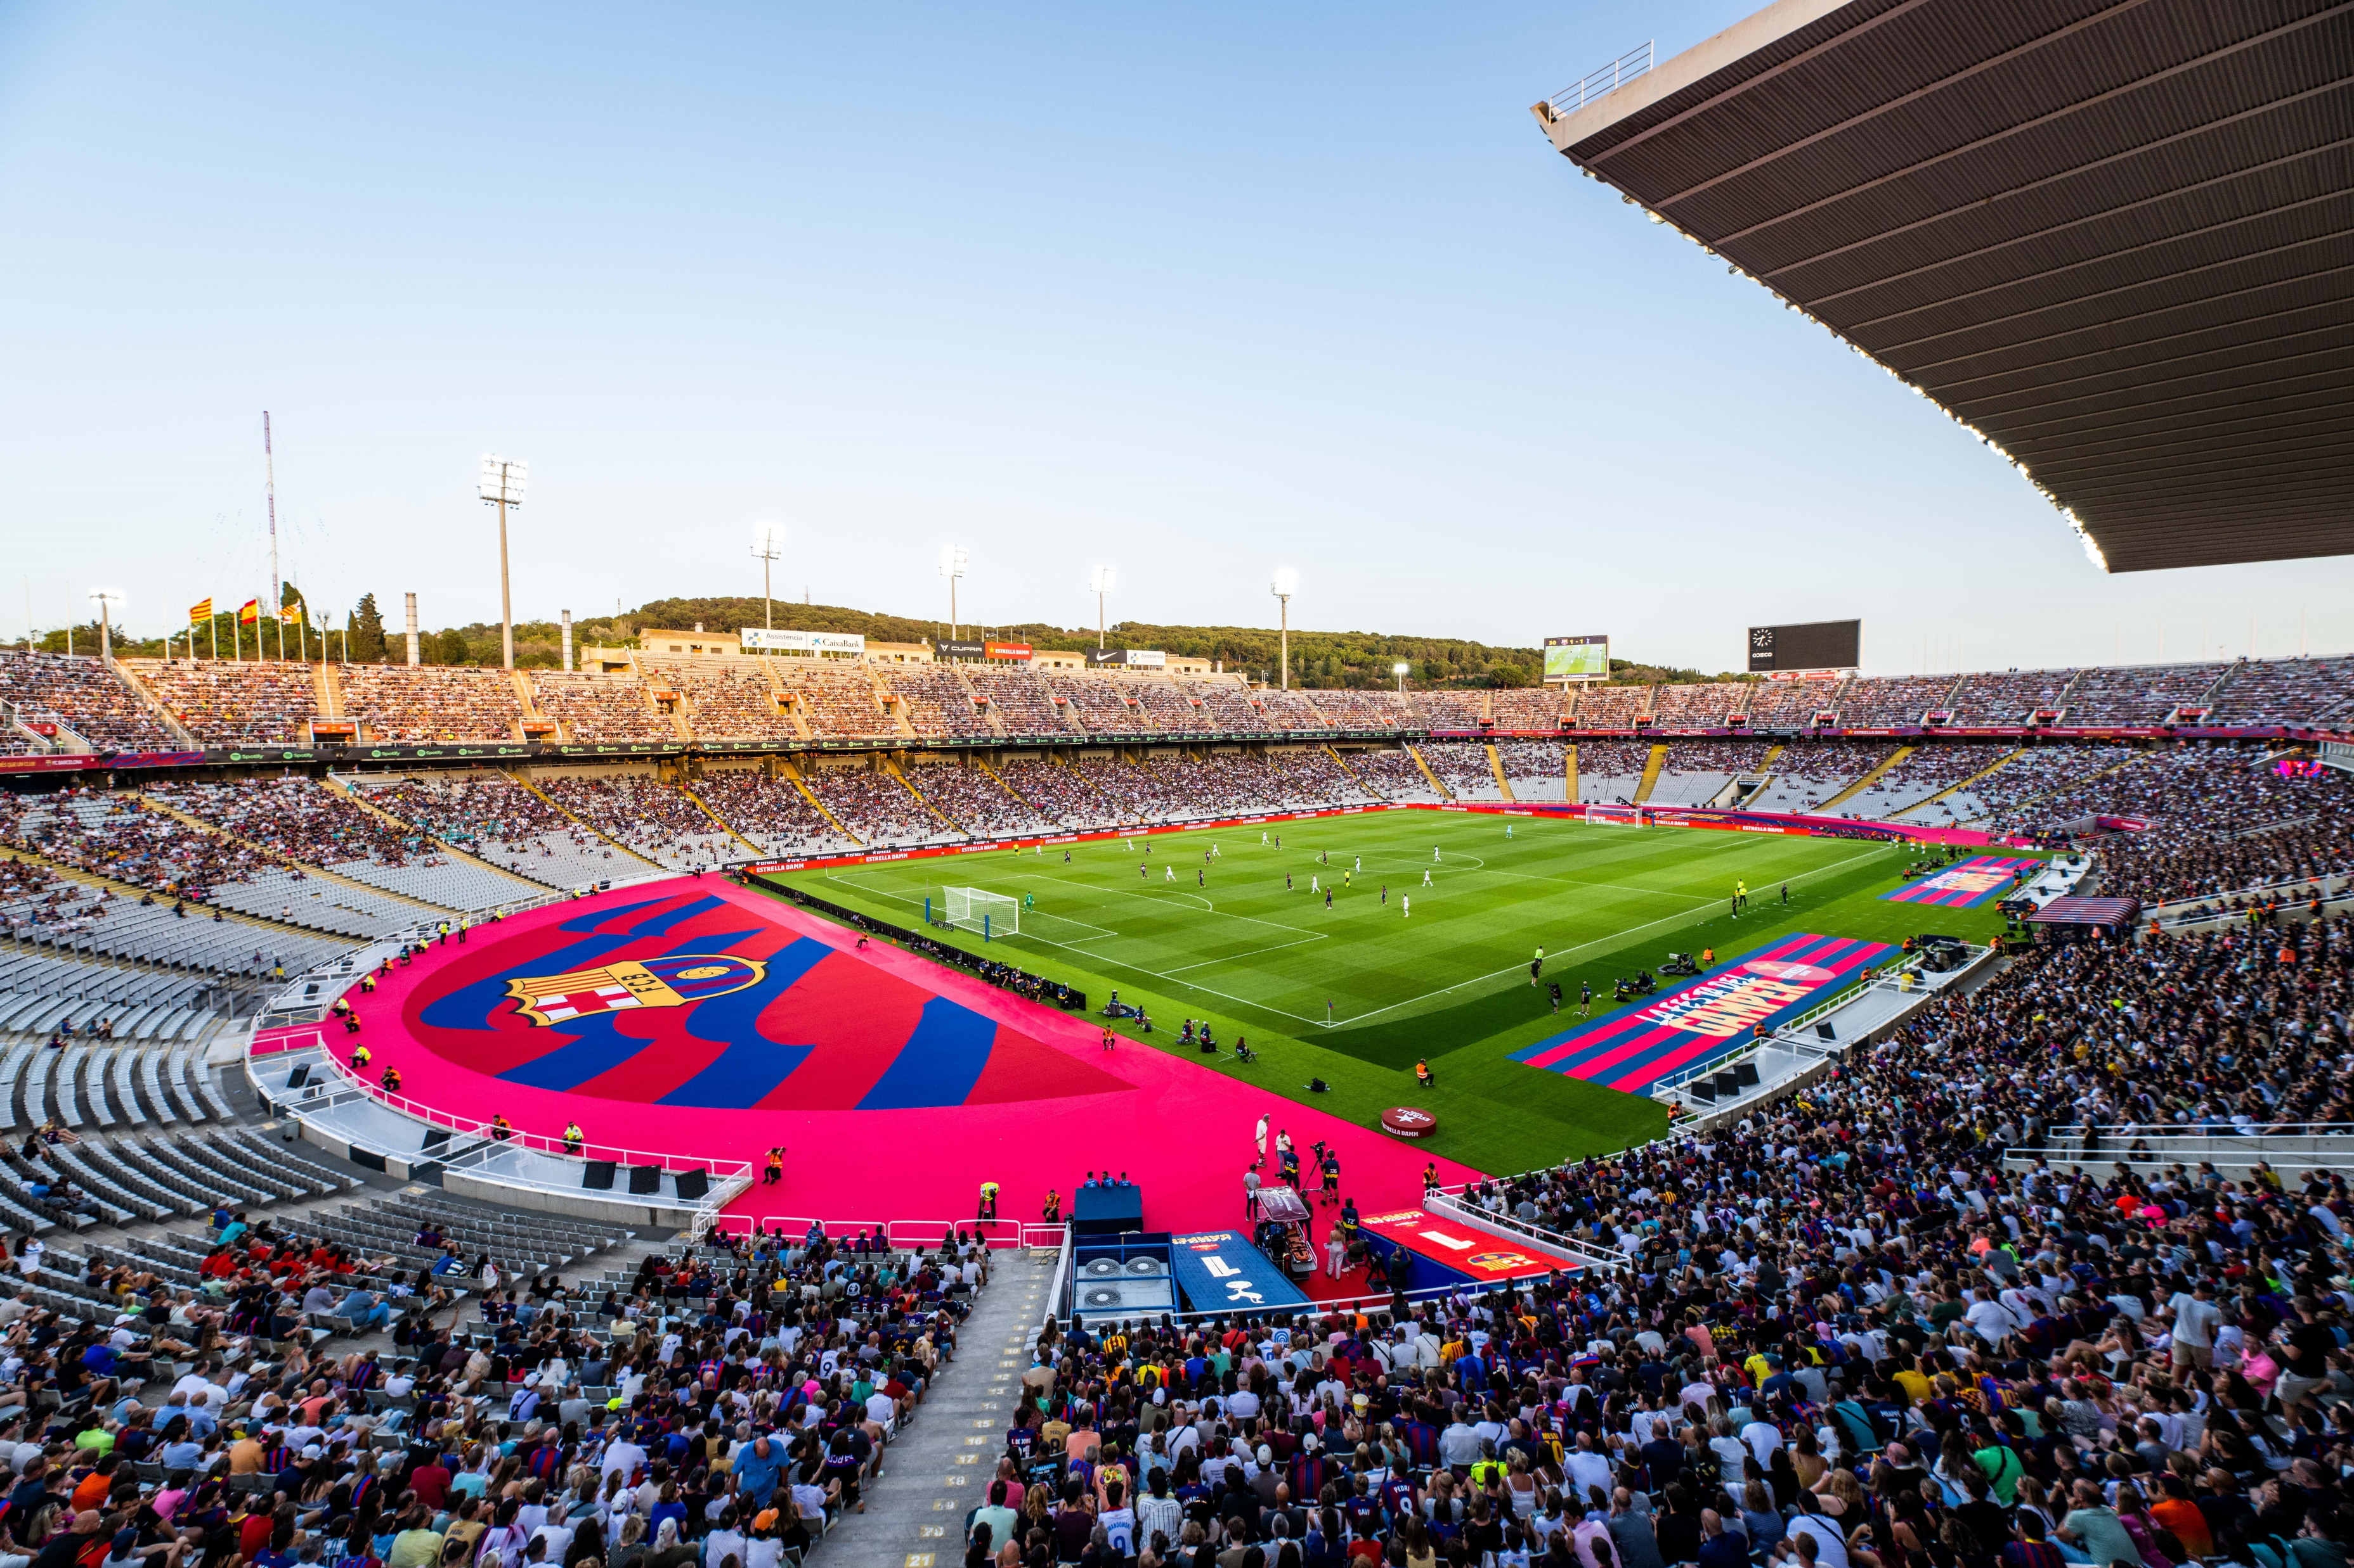
¿QUÉ SE HA HECHO HASTA AHORA?
JUN 2022
OCT 2023
MAY 2023
JUN 2023
JUL 2023
AGO 2023
OCT 2023
ACUERDO DE FINANCIACIÓN POR 1.450 M€
INICIO DE OBRAS SPOTIFY CAMP NOU
-
INAUGURACIÓN DEL NOU BARÇA IMMERSIVE TOUR
-
APROBACIÓN POR PARTE DEL AYUNTAMIENTO LICENCIA DE LOS DERRIBOS Y OBRAS BAJO RASANTE
SESIÓN INFORMATIVA SOCIOS Y SOCIAS
PARTIDO GAMPER
E INAUGURACIÓN DEL ESTADI OLÍMPIC LLUÍS COMPANYS
FINALIZACIÓN DEL DERRIBO DE LA 3A GRADERÍA
-
APROBACIÓN POR PARTE DEL AYUNTAMIENTO DE LA LICENCIA DE LAS OBRAS PRINCIPALES

Slide 5
NUEVO BARÇA IMMERSIVE TOUR,
EL MUSEO TEMPORAL DEL BARÇA

Slide 6
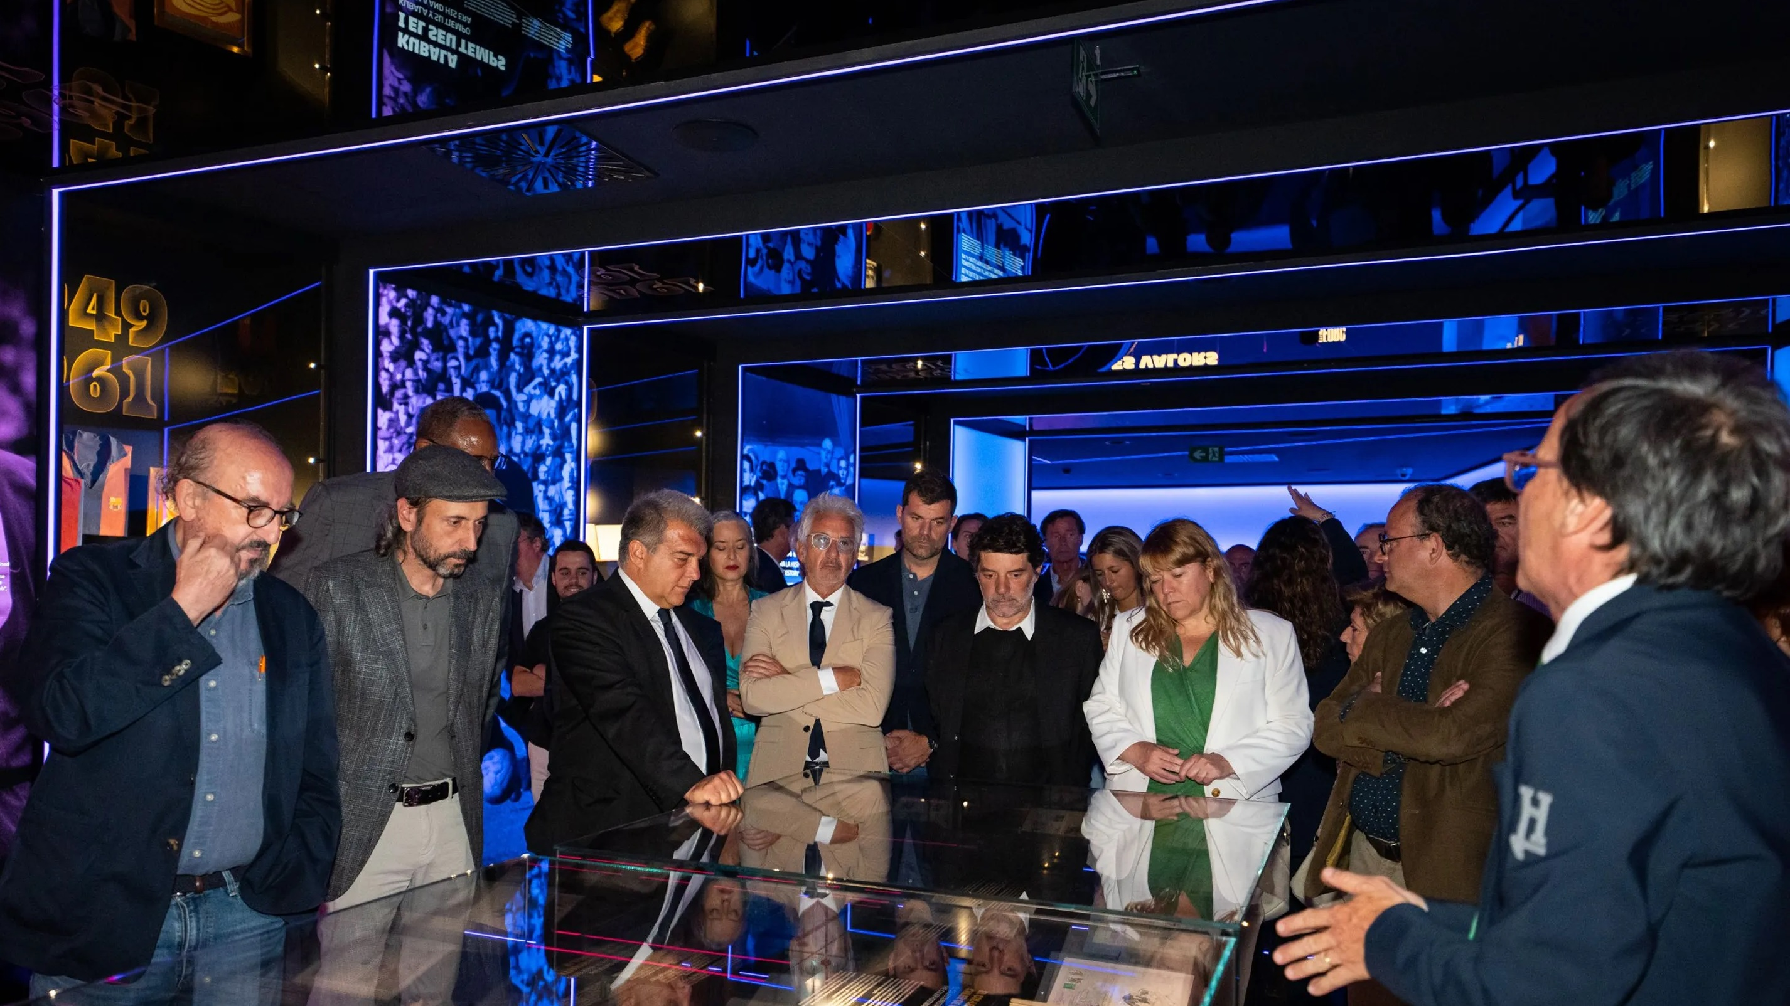
NUEVO BARÇA IMMERSIVE TOUR,
EL MUSEO TEMPORAL DEL BARÇA

Slide 7
¿QUÉ SE HA HECHO HASTA AHORA?
JUN 2022
OCT 2023
MAY 2023
JUN 2023
JUL 2023
AGO 2023
OCT 2023
ACUERDO DE FINANCIACIÓN POR 1.450 M€
INICIO DE OBRAS SPOTIFY CAMP NOU
-
INAUGURACIÓN DEL NOU BARÇA IMMERSIVE TOUR
-
APROBACIÓN POR PARTE DEL AYUNTAMIENTO LICENCIA DE LOS DERRIBOS Y OBRAS BAJO RASANTE
SESIÓN INFORMATIVA SOCIOS Y SOCIAS
PARTIDO GAMPER
E INAUGURACIÓN DEL ESTADI OLÍMPIC LLUÍS COMPANYS
FINALIZACIÓN DEL DERRIBO DE LA 3A GRADERÍA
-
APROBACIÓN POR PARTE DEL AYUNTAMIENTO DE LA LICENCIA DE LAS OBRAS PRINCIPALES

Slide 8

ESTADI OLÍMPIC LLUÍS COMPANYS,
EL ESTADIO TEMPORAL DEL BARÇA

Slide 9
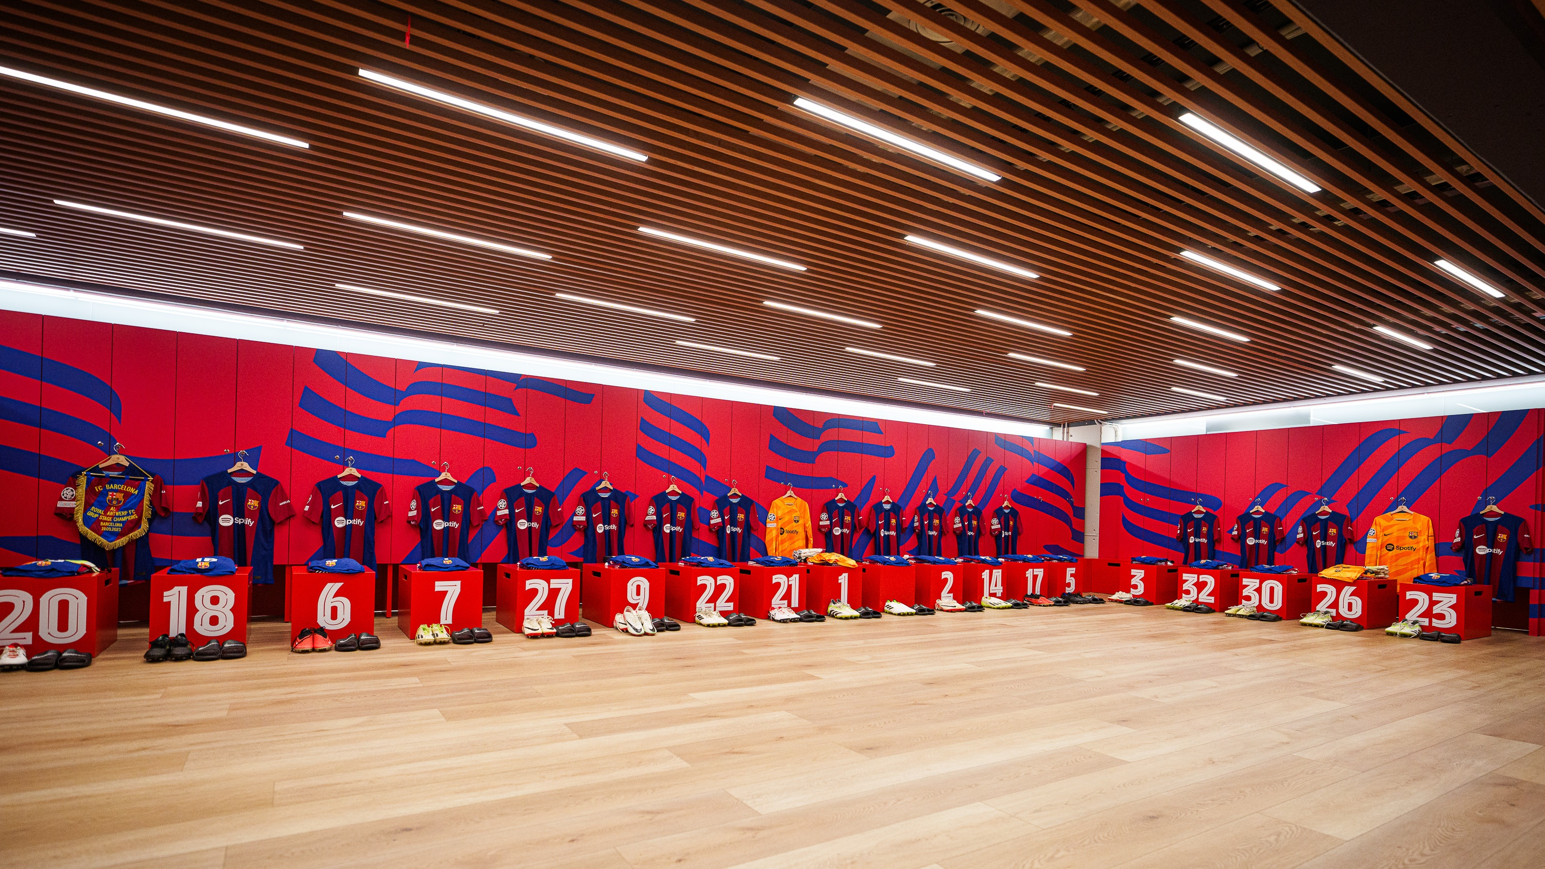
ESTADI OLÍMPIC LLUÍS COMPANYS,
EL ESTADIO TEMPORAL DEL BARÇA

Slide 10
¿QUÉ SE HA HECHO HASTA AHORA?
JUN 2022
OCT 2023
MAY 2023
JUN 2023
JUL 2023
AGO 2023
OCT 2023
ACUERDO DE FINANCIACIÓN POR 1.450 M€
INICIO DE OBRAS SPOTIFY CAMP NOU
-
INAUGURACIÓN DEL NOU BARÇA IMMERSIVE TOUR
-
APROBACIÓN POR PARTE DEL AYUNTAMIENTO LICENCIA DE LOS DERRIBOS Y OBRAS BAJO RASANTE
SESIÓN INFORMATIVA SOCIOS Y SOCIAS
PARTIDO GAMPER
E INAUGURACIÓN DEL ESTADI OLÍMPIC LLUÍS COMPANYS
FINALIZACIÓN DEL DERRIBO DE LA 3A GRADERÍA
-
APROBACIÓN POR PARTE DEL AYUNTAMIENTO DE LA LICENCIA DE LAS OBRAS PRINCIPALES

Slide 11
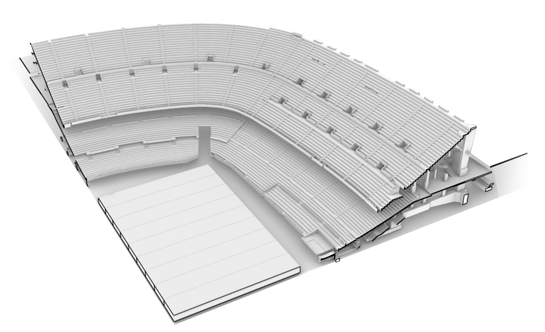
SPOTIFY CAMP NOU SECUENCIA CONSTRUCTIVA
HOY, OCTUBRE 2023
DERRIBOS 3A 100% EJECUTADA
100% ASIENTOS RETIRADOS
50% EXCAVACIÓN TRIBUNA / LATERAL
MUSEO TEMPORAL ABIERTO
ESTADI OLÍMPIC LLUÍS COMPANYS EN FUNCIONAMIENTO
HOY, OCTUBRE 2023
2023 |  |  |  | 2024 |  |  |  | 2025 |  |  |  | 2026
Q1 | Q2 | Q3 | Q4 | Q1 | Q2 | Q3 | Q4 | Q1 | Q2 | Q3 | Q4 | Q1 | Q2 | Q3 | Q4
DEMOLICIÓN 3A
100% CAPACIDAD 1A & 2A GRADERÍA
INAUGURACIÓN MUSEO
INAUGURACIÓN TIENDA
100% CAPACIDAD 3A Y VIP
CIMIENTOS Y ESTRUCTURA 3A
CUBIERTA CABLEADO, BIG LIFT, MEMBRANA
INSTALACIONES + INTERIORISMO 1A Y 2A GRADERIA
ANILLOS VIP
INSTALACIONES + INTERIORISMO 3A
JUGAR EN EL ESTADI OLÍMPIC LLUÍS COMPANYS

Slide 12
ESPAI BARÇA INVERSIÓN
TOTAL INVERSIÓN
TOTAL INVERSIÓN
1.500
CONSTRUIDO HASTA SEPTIEMBRE 2023
(15%)
MILLONES DE EUROS
PRESUPUESTO PENDIENTE
(85%)
*22% SOBRE TOTAL CONSTRUCCIÓN (1.071 M€)

Slide 13
¿QUÉ HAREMOS A
PARTIR DE HOY?

Slide 14
ESPAI BARÇA CALENDARIO
HOY, OCTUBRE 2023
 | 2023 |  |  |  | 2024 |  |  |  | 2025 |  |  |  | 2026 |  |  |  | 2027 |  |  |  | 2028 |  |  |  | 2029
 | Q1 | Q2 | Q3 | Q4 | Q1 | Q2 | Q3 | Q4 | Q1 | Q2 | Q3 | Q4 | Q1 | Q2 | Q3 | Q4 | Q1 | Q2 | Q3 | Q4 | Q1 | Q2 | Q3 | Q4 | Q1 | Q2 | Q3 | Q4
SPOTIFY CAMP NOU
PALAU BLAUGRANA
URBANIZACIÓN
CONSTRUCCIÓN SPOTIFY CAMP NOU
MONTJUÏC
PROYECTO
PALAU BLAUGRANA
CONSTRUCCIÓN
PALAU BLAUGRANA
URBANIZACIÓN CALLES Y CAMPUS

Slide 15
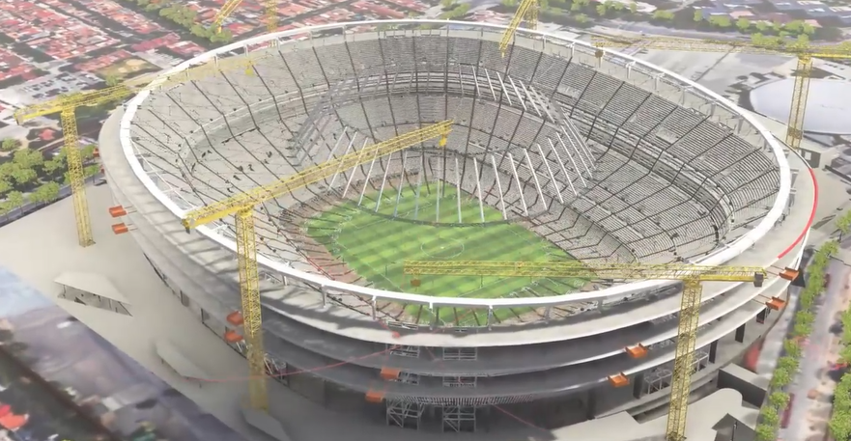
SPOTIFY CAMP NOU SECUENCIA CONSTRUCTIVA
NOVIEMBRE 2024
VOLVEMOS A JUGAR EN EL SPOTIFY CAMP NOU
65.000 CAPACIDAD DE AFORO (EN 1A Y 2A GRADERÍA)
50% AFORO VIP
3A GRADERÍA ESTRUCTURA
MUSEO DEFINITIVO ABIERTO
NOVIEMBRE 2024
2023 |  |  |  | 2024 |  |  |  | 2025 |  |  |  | 2026
Q1 | Q2 | Q3 | Q4 | Q1 | Q2 | Q3 | Q4 | Q1 | Q2 | Q3 | Q4 | Q1 | Q2 | Q3 | Q4
DEMOLICIÓN 3A
100% CAPACIDAD 1A & 2A GRADERÍA
INAUGURACIÓN MUSEO
INAUGURACIÓN TIENDA
100% CAPACIDAD 3A Y VIP
CIMIENTOS Y ESTRUCTURA 3A
CUBIERTA CABLEADO, BIG LIFT, MEMBRANA
INSTALACIONES + INTERIORISMO 1A Y 2A GRADERÍA
ANILLOS VIP
INSTALACIONES + INTERIORISMO 3A
JUGAR EN EL ESTADI OLÍMPIC LLUÍS COMPANYS

Slide 16
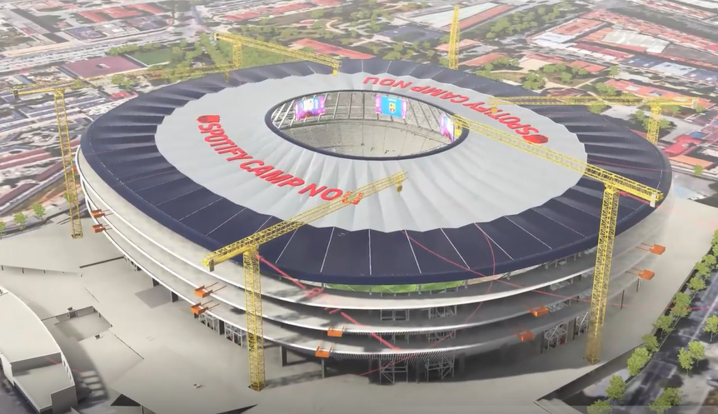
SPOTIFY CAMP NOU SECUENCIA CONSTRUCTIVA
AGOSTO 2025
100% ESTRUCTURA 3A GRADERÍA
90% CAPACIDAD 3A GRADERÍA
90% CAPACIDAD ANILLOS VIP
100% CUBIERTA 360°
NUEVA TIENDA ABIERTA
AGOSTO 2025
2023 |  |  |  | 2024 |  |  |  | 2025 |  |  |  | 2026
Q1 | Q2 | Q3 | Q4 | Q1 | Q2 | Q3 | Q4 | Q1 | Q2 | Q3 | Q4 | Q1 | Q2 | Q3 | Q4
DEMOLICIÓN 3A
100% CAPACIDAD 1A & 2A GRADERÍA
INAUGURACIÓN MUSEO
INAUGURACIÓN TIENDA
100% CAPACIDAD 3A Y VIP
CIMIENTOS Y ESTRUCTURA 3A
CUBIERTA CABLEADO, BIG LIFT, MEMBRANA
INSTALACIONES + INTERIORISMO 1A Y 2A GRADERÍA
ANILLOS VIP
INSTALACIONES + INTERIORISMO 3A
JUGAR EN EL ESTADI OLÍMPIC LLUÍS COMPANYS

Slide 17
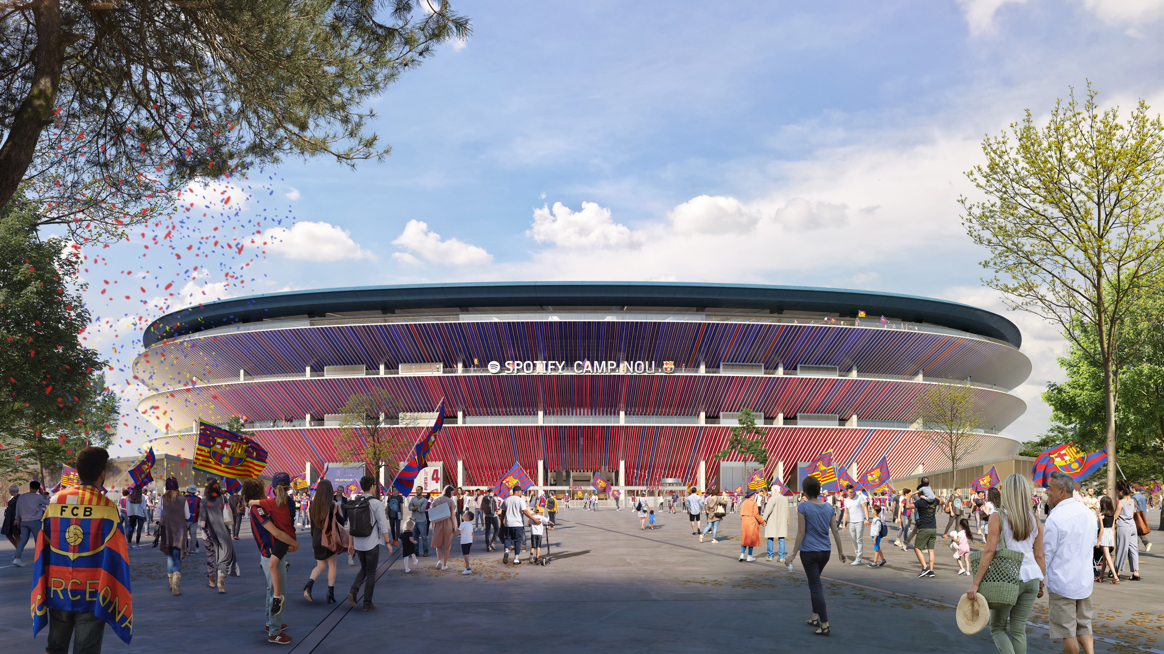
SPOTIFY CAMP NOU SECUENCIA CONSTRUCTIVA
AGOSTO 2026
SPOTIFY CAMP NOU FINALIZADO
CAPACIDAD FINAL DE 104.600 DE AFORO
48.000 M² CUBIERTA CON 21.000 M² DE PLACAS SOLARES
SUPERFICIE TOTAL CONTRUIDA DE 220.000 M²
AGOSTO 2026
2023 |  |  |  | 2024 |  |  |  | 2025 |  |  |  | 2026
Q1 | Q2 | Q3 | Q4 | Q1 | Q2 | Q3 | Q4 | Q1 | Q2 | Q3 | Q4 | Q1 | Q2 | Q3 | Q4
DEMOLICIÓN 3A
100% CAPACIDAD 1A & 2A GRADERÍA
INAUGURACIÓN MUSEO
INAUGURACIÓN TIENDA
100% CAPACIDAD 3A Y VIP
CIMIENTOS Y ESTRUCTURA 3A
CUBIERTA CABLEADO, BIG LIFT, MEMBRANA
INSTALACIONES + INTERIORISMO 1A Y 2A GRADERIA
ANILLOS VIP
INSTALACIONES + INTERIORISMO 3A
JUGAR EN EL ESTADI OLÍMPIC LLUÍS COMPANYS

Slide 18
SPOTIFY CAMP NUEVO PROGRESO DE LA OBRA
PLANIFICADO
PLANIFICADO VS. AVANCE REAL
AVANCE REAL
¿QUÉ SE HA HECHO?
120.000 TONELADAS DE HORMIGÓN DERRUIDO (EQUIVALENTE A 355 AVIÓN AIRBUS 380)
CUBIERTA DERRUIDA (EQUIVALENTE AL PESO DE LA TORRE JAUME I DEL AÉREO DEL PUERTO DE BARCELONA)
300.000 M² DE TIERRA EXCAVADA (EQUIVALENTE AL VOLUMEN DE 100 PISCINAS OLÍMPICAS)
450 PERSONAS EN OBRA POR DÍA
AVANCE DE OBRA DEL SPOTIFY CAMP NOU
ene
feb
mar
abr
may
jun
jul
ago
set
oct
nov
dic
ene
feb
mar
abr
may
jun
jul
ago
set
oct
nov
dic
ene
feb
mar
abr
may
jun
jul
ago
set
oct
nov
des
gen
feb
mar
abr
may
jun
jul
ago
set
oct
nov
dic
2023
2024
2025
2026

Slide 19

UN SPOTIFY CAMP NOU ABIERTO A TODO EL MUNDO
Notes:
RENDER CANVIAT

Slide 20
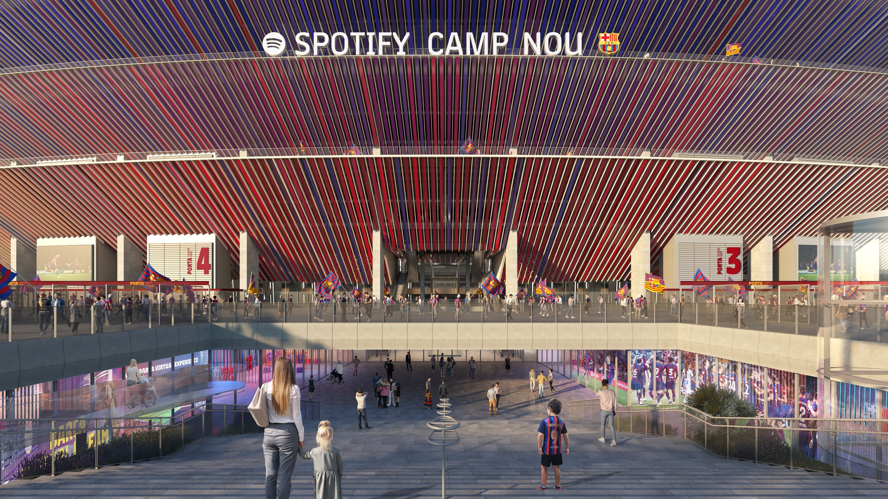
UN SPOTIFY CAMP NOU ABIERTO A TODO EL MUNDO
Notes:
RENDER CANVIAT

Slide 21
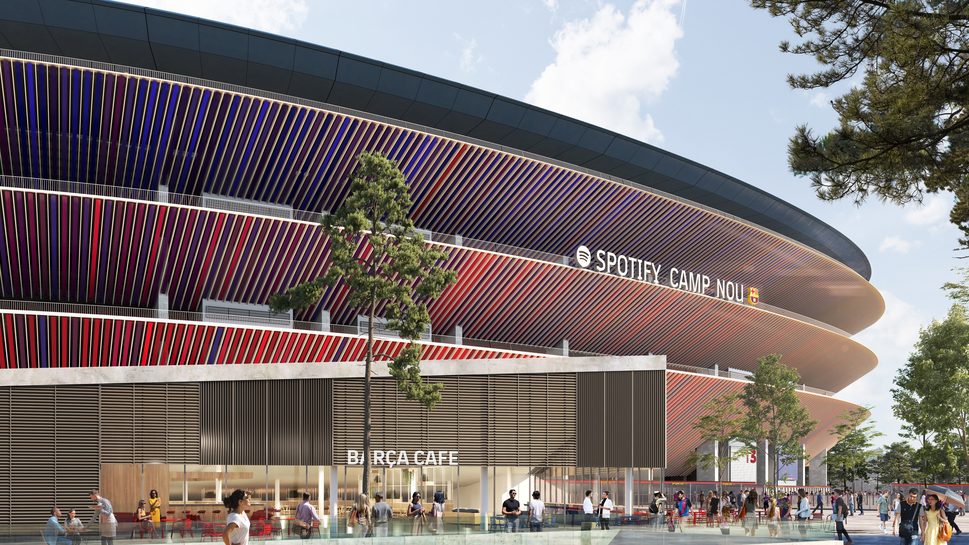
UN SPOTIFY CAMP NOU ABIERTO A TODO EL MUNDO
Notes:
RENDER CANVIAT

Slide 22
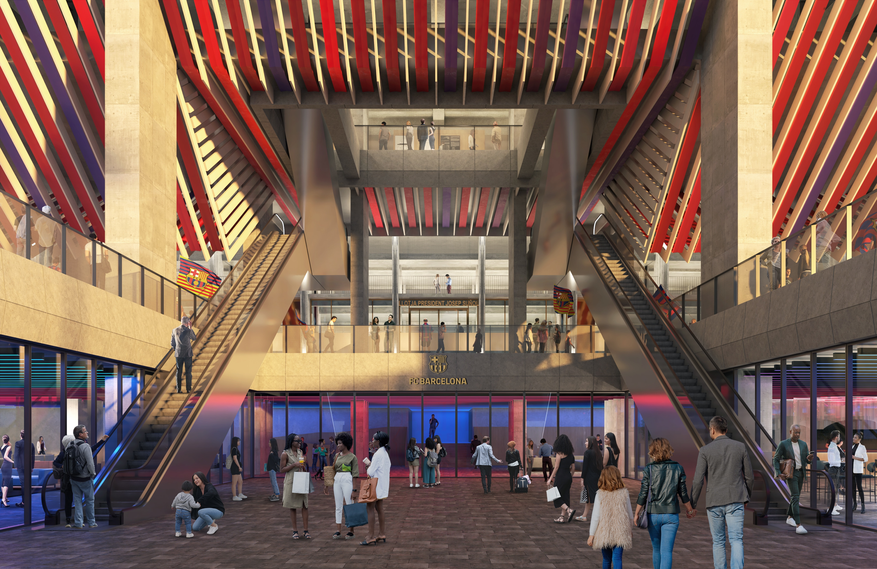
UN SPOTIFY CAMP NOU ABIERTO A TODO EL MUNDO
Notes:
RENDER CANVIAT

Slide 23
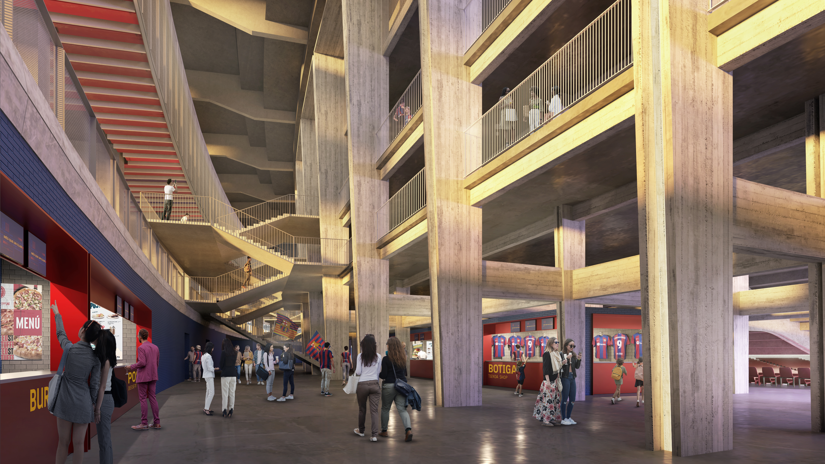
UN SPOTIFY CAMP NOU ABIERTO A TODO EL MUNDO
Notes:
RENDER CANVIAT

